Slide 1
Manual Schaman

Slide 2
Usabilidad
¿Qué es Schaman?
Es una herramienta técnica encargada revisar el estado de los equipos EMTA y módem, su principal función es visualizar los datos de la red Wifi (SSID o nombre de la red Wifi) de los clientes y la capacidad de poder cambiar los datos a gusto del cliente.
¿Qué inconvenientes se pueden resolver por Schaman?
Schaman se encuentra habilitado sólo para inconvenientes de internet ya que se comunica con el cable modem y no envía información al CRM ni al aprovisionador. Por este motivo, al realizar el diagnóstico automático en Schaman, este entrega pasos a seguir sugeridos de acuerdo a lo que identifique en el Cable Modem. Los inconvenientes que se pueden resolver son: cliente no conecta a internet, intermitencia, lentitud y cobertura wifi.

Slide 3
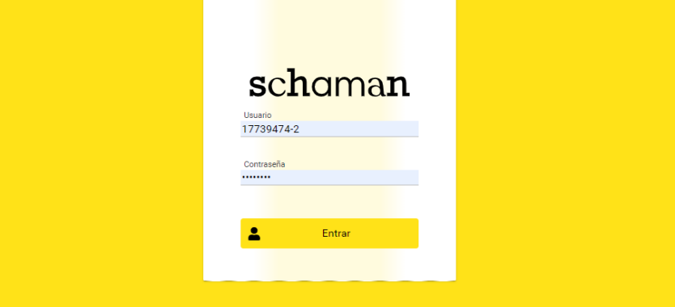
Schaman
Para ingresar en Schaman es con usuario y contraseña propia
Link 192.168.221.39:8080/Schaman/

Slide 4
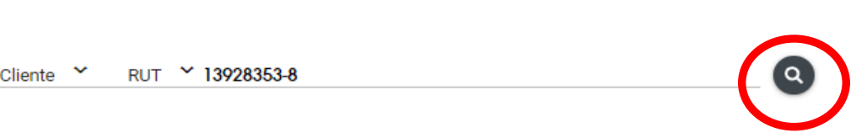
Schaman
Pueden BUSCAR a los clientes por MAC (servicio) o RUT (cliente).
Luego de presionar en la “LUPA”, se verán los datos técnicos del cliente. Se debe presionar en “EJECUTAR”, para ver todas las opciones técnicas del cliente y prestar soporte al servicio.

Slide 5
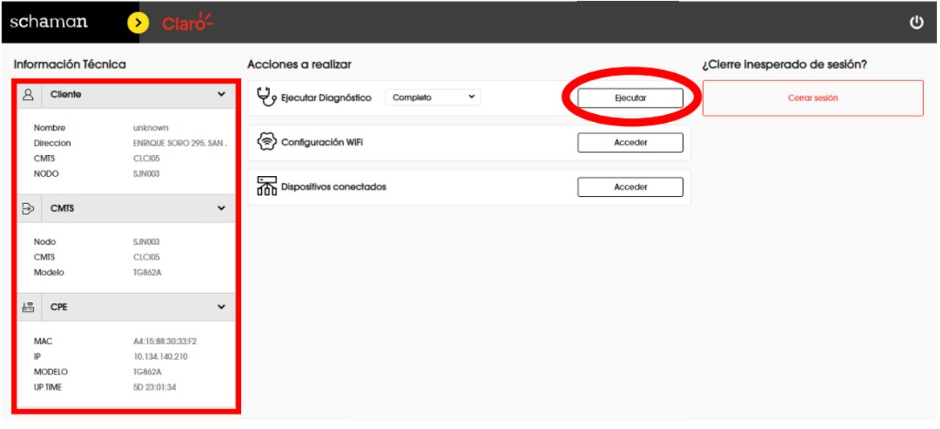
Schaman
Nodo del cliente
Modelo del equipo
MAC: Código identificador del módem.
IP: Protocolo de Internet del cliente.
UP TIME= Tiempo del módem encendido, (más de 7 días, se debe REINICIAR el aparato)

Slide 6
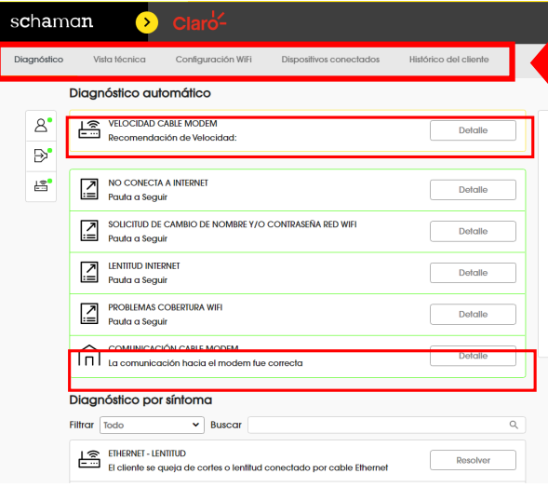
Schaman
Al ejecutar diagnóstico, tenemos un pequeño menú de acciones.
Diagnóstico: Podemos visualizar la Velocidad contratada por el cliente, y si este es compatible con otras velocidades, además muestra la “COMUNICACIÓN CON EL CABLE MÓDEM”, que se utiliza para hacer el REINICIO al módem.
Visita Técnica
Configuración WIFI
Dispositivos Conectados
Histórico del cliente

Slide 7
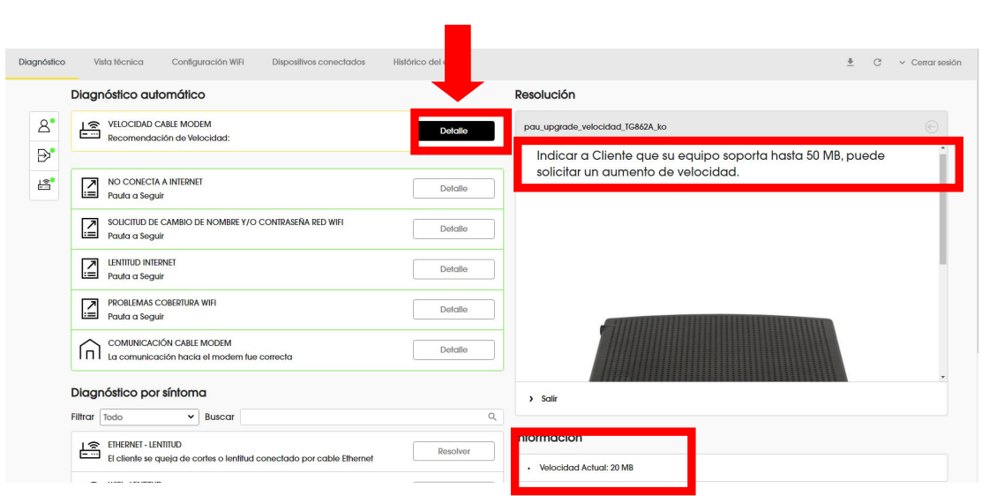
Schaman
Diagnostico: Velocidad Cable Modem

Slide 8
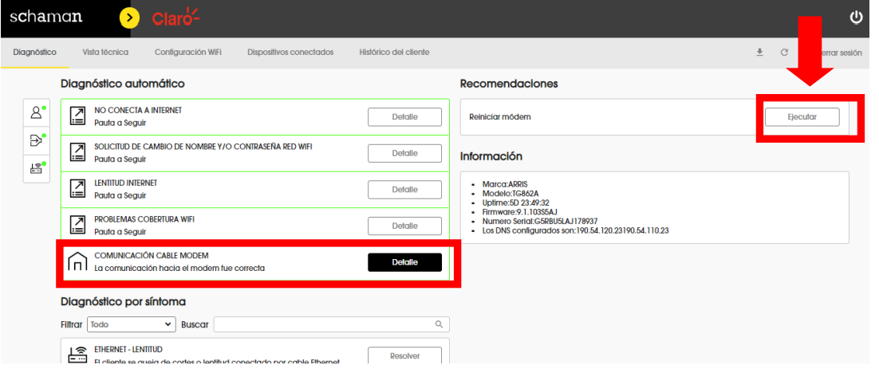
Schaman
Diagnostico: Reinicio del cable Modem
Al hacer click en comunicación cable modem nos dará la opción de ejecutar reinicio al modem

Slide 9
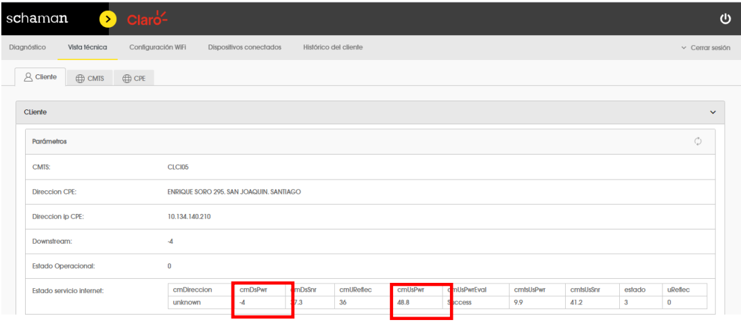
Título
Visita Técnica: Niveles de señal de internet y telefonía
1
2
Velocidad de bajada DOWNSTREAM Correcta: -10 a 10 dbmV
Velocidad de subida UPSTREAM Correcta: 35 a 53 dbmV

Slide 10
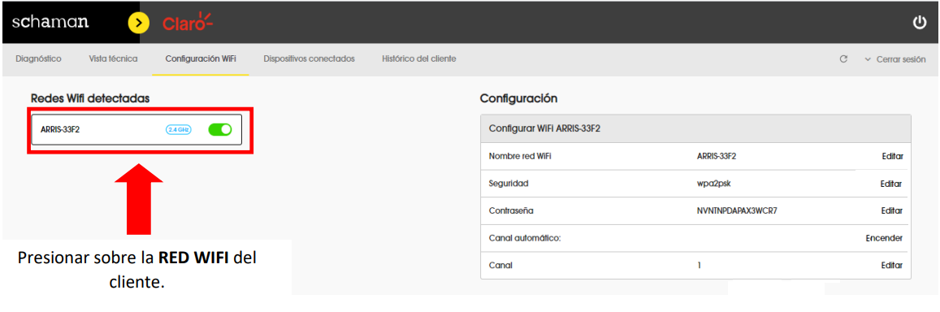
Schaman
Configuración WIFI
Nombre red WIFI: Nombre señal wifi
Seguridad: tipo de seguridad
Contraseña: Clave de la red wifi
Canal: muestra el canal de señal inalámbrica wifi menos saturada

Slide 11
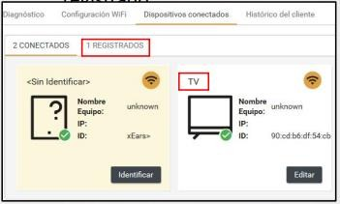
Schaman
Dispositivos Conectados
      Muestra todos los dispositivos alámbricos e inalámbricos conectados a la señal del módem.

Slide 12
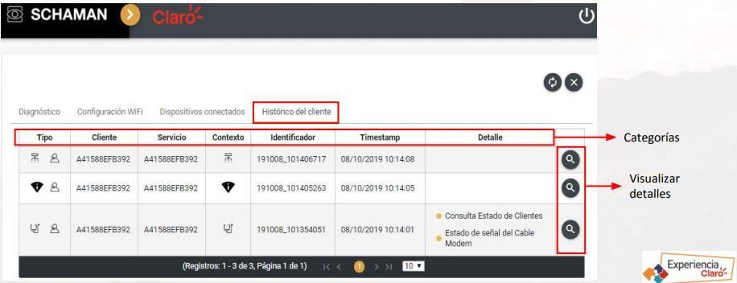

Schaman
Histórico del Cliente
Cuando se ha ingresado a Schaman para realizar alguna gestión y se desea consultar información de las gestiones realizadas con anterioridad para ese cliente en Schaman. Se selecciona Histórico del cliente y se escoge la gestión a consultar haciendo clic en la lupa.

Slide 15

¡GRACIAS!
20-04-2023
15

